Slide 1
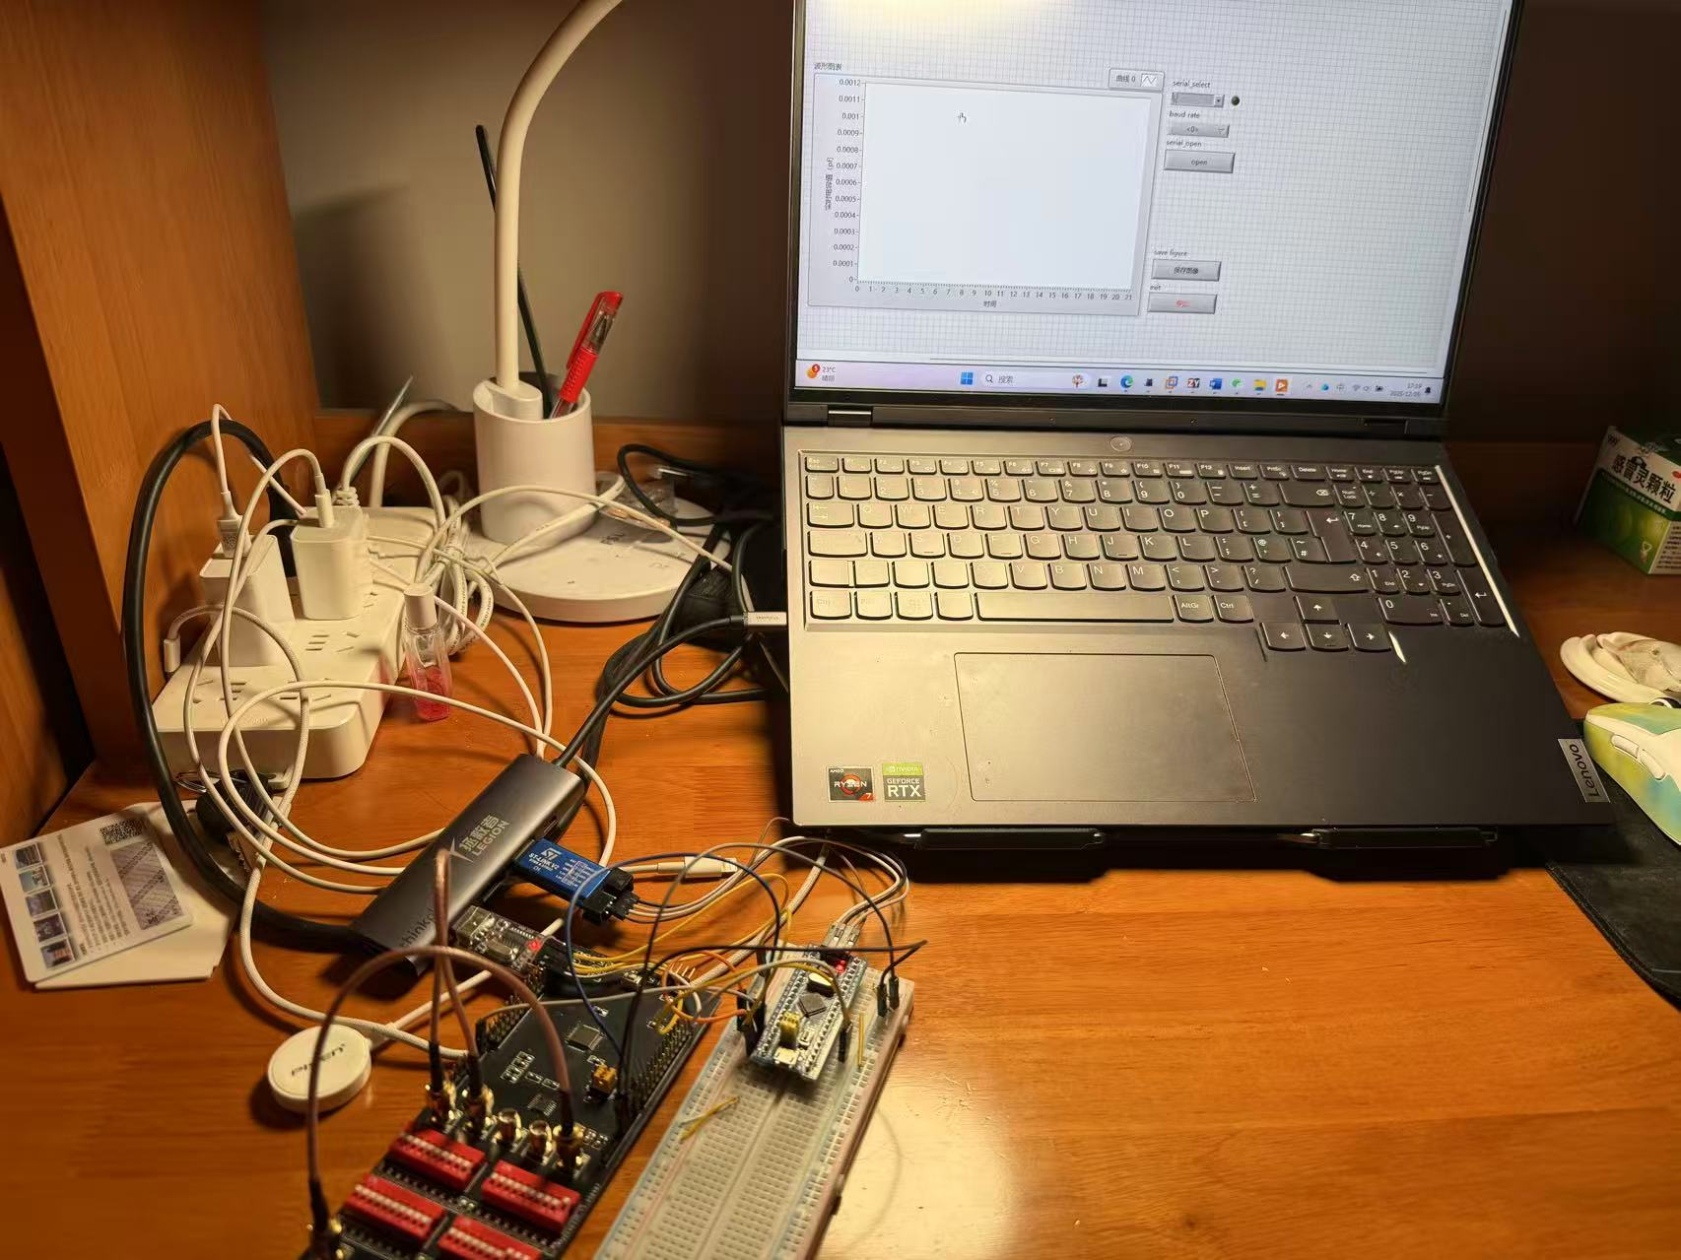
LabView
上位机系统
STM32下载器
USB转串口工具
测试板
STM32最小系统板

